Slide 1



Баллистический калькулятор: точные расчёты для разных видов вооружения

Slide 2
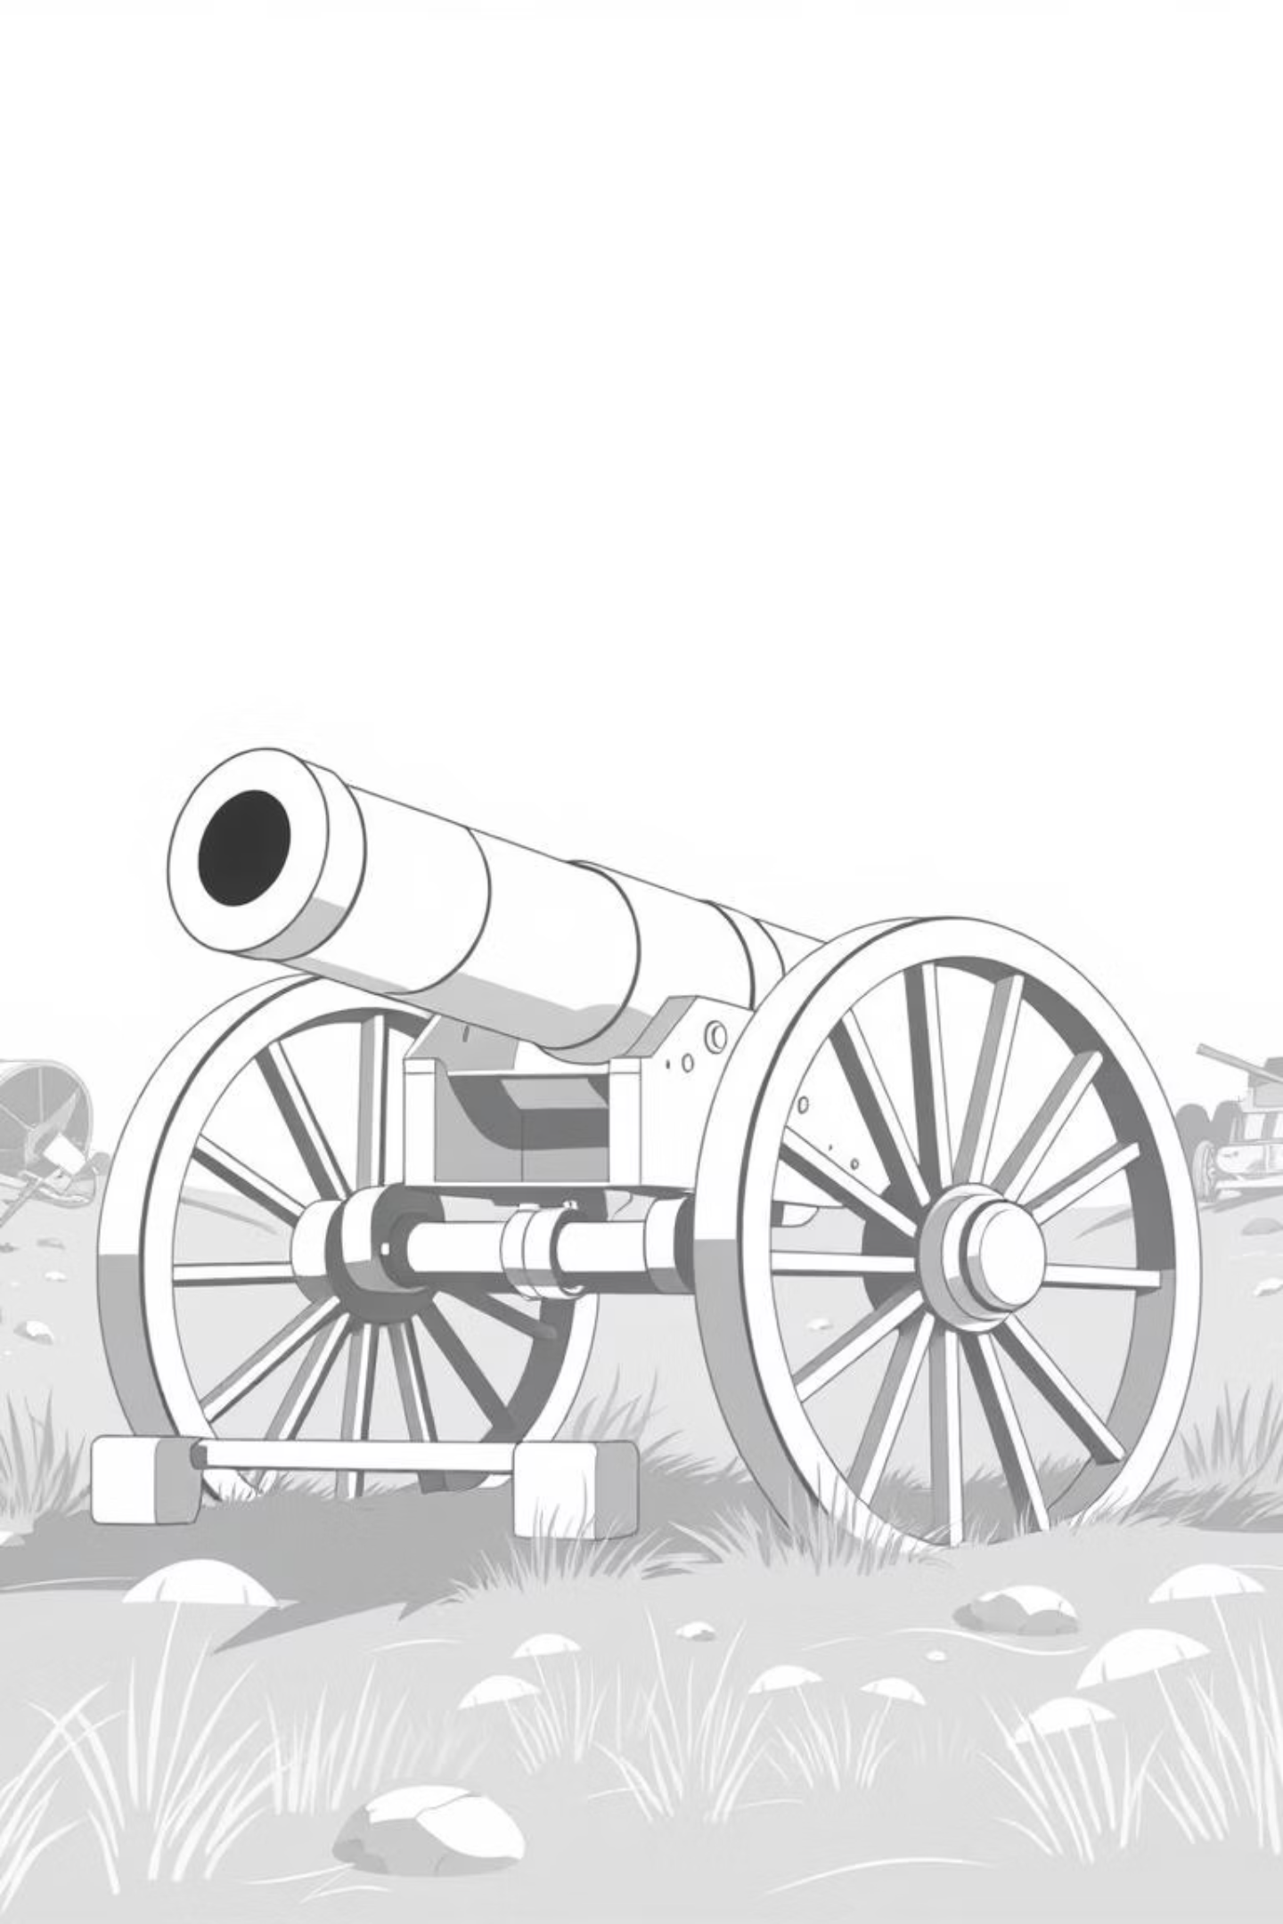
Историческая справка по баллистике
Баллистика, как наука о движении снарядов, имеет глубокие корни, уходящие в древность, когда человек впервые начал метать камни и стрелы. Изначально это было эмпирическое знание, основанное на наблюдениях и опыте. Однако с появлением артиллерии и огнестрельного оружия в Средние века потребность в более точных расчетах стала критической.
Значительный вклад в развитие баллистики внесли такие ученые, как Галилей и Ньютон, которые сформулировали законы движения и гравитации, ставшие основой для понимания траекторий. В XVIII-XIX веках с развитием математики и физики баллистика превратилась в сложную научную дисциплину, учитывающую такие факторы, как сопротивление воздуха и вращение Земли. Современная баллистика использует передовые вычислительные методы для максимально точного прогнозирования поведения снаряда в различных условиях.

Slide 3
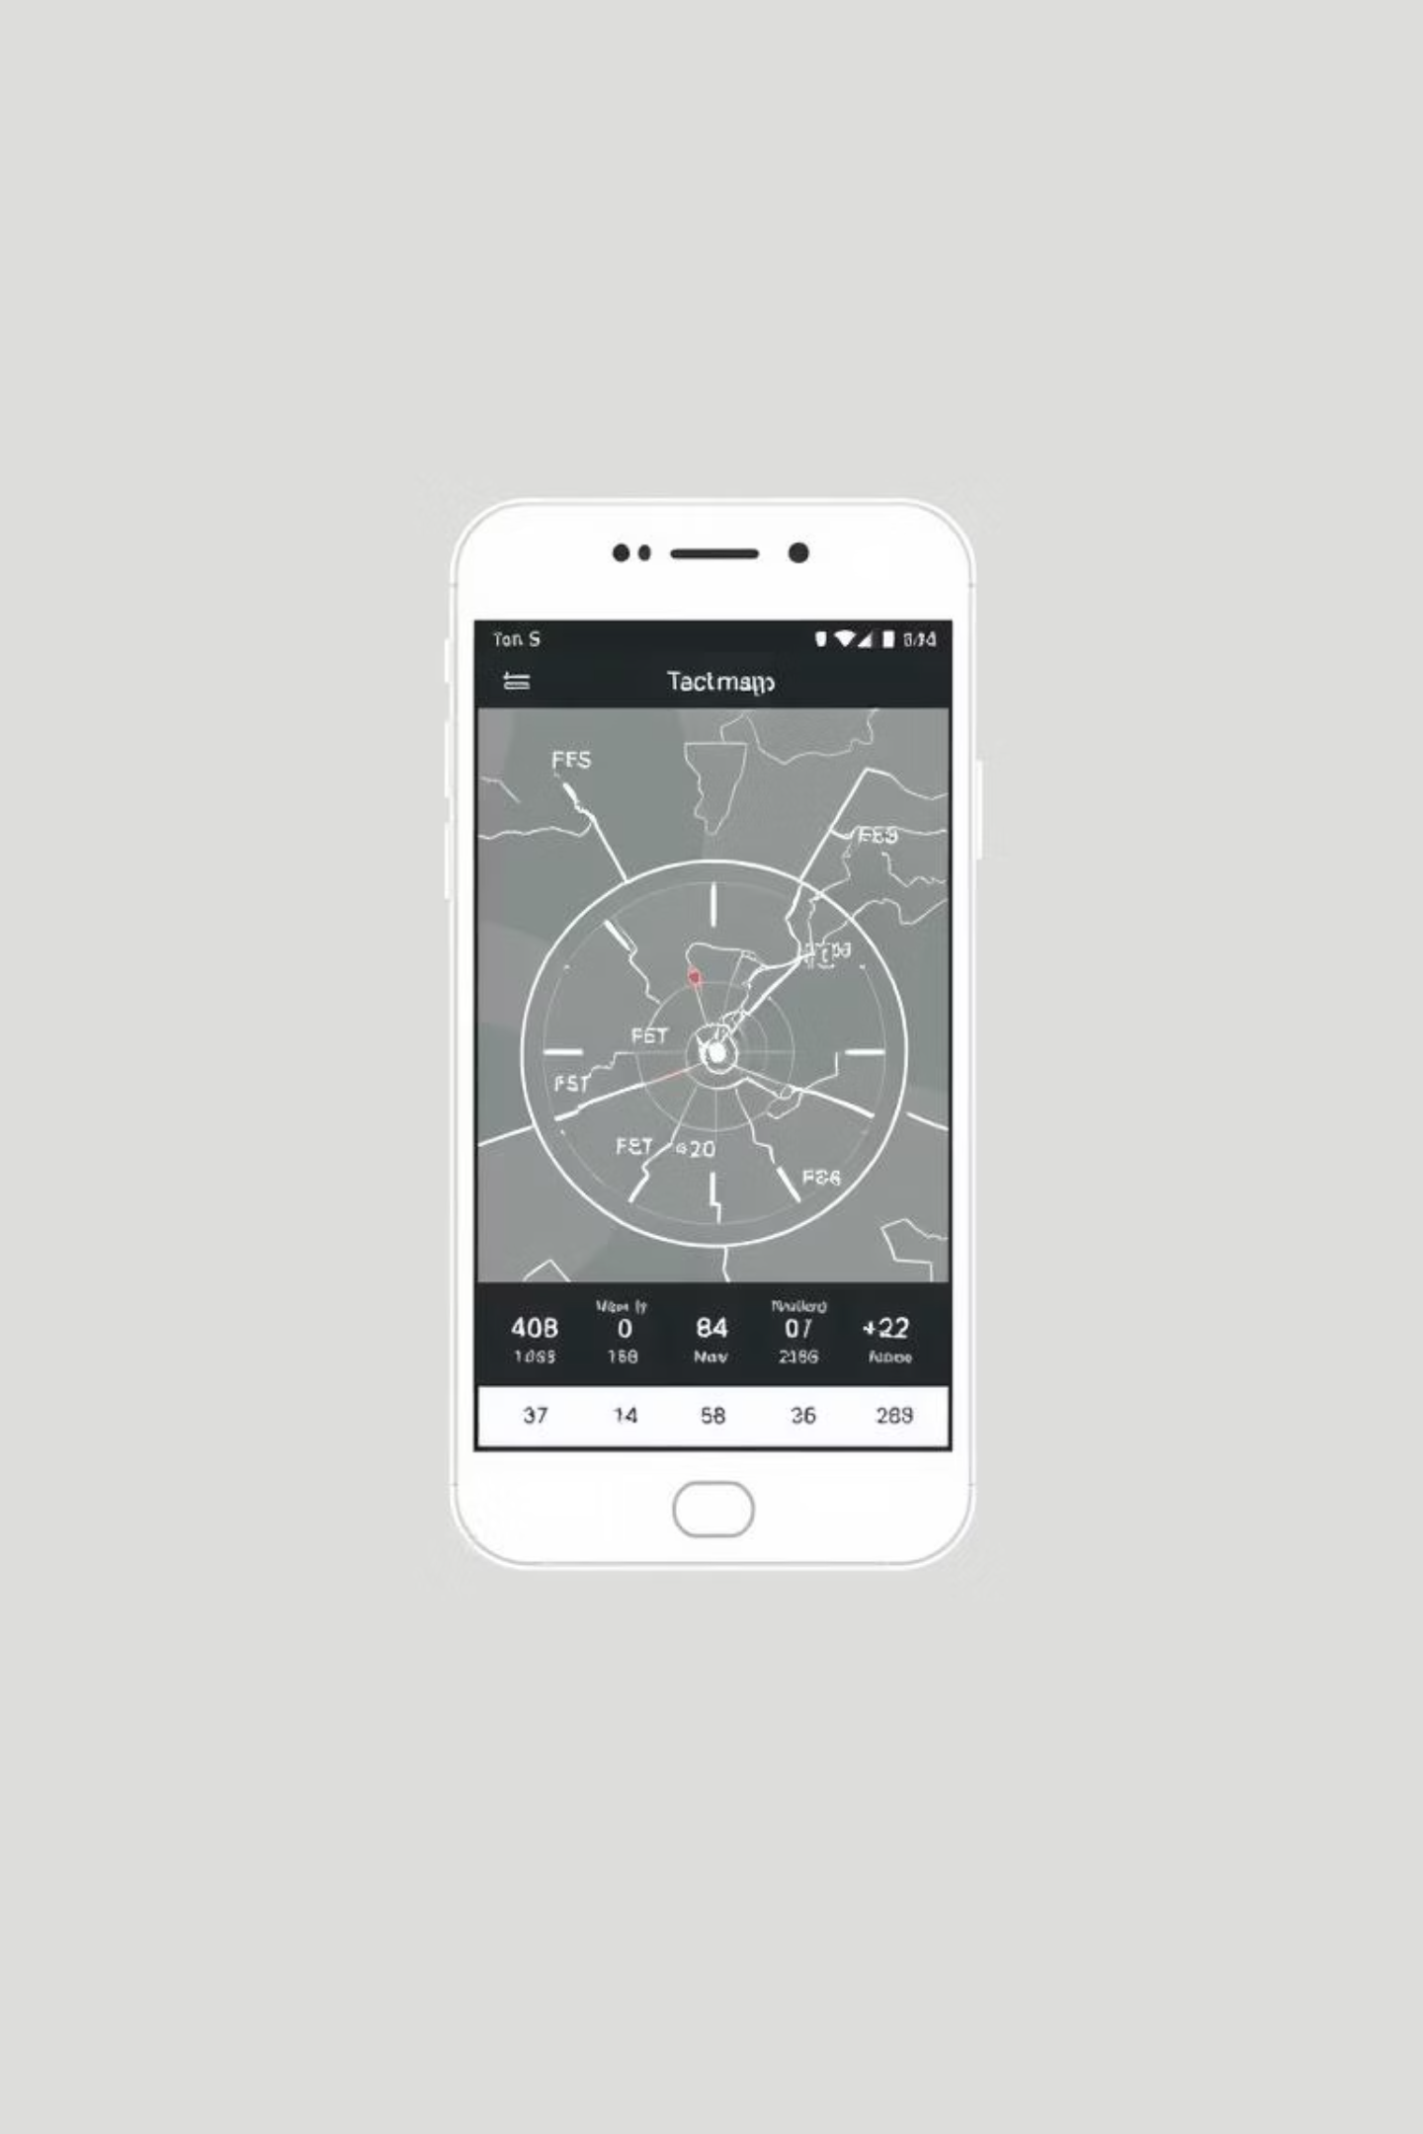
Задача проекта
Создание мобильного приложения
Поддержка широкого спектра вооружений
Разработка интуитивного Android-приложения для быстрых и точных баллистических расчётов.
Интеграция расчётов для артиллерии, миномётов и стрелкового оружия.
Учёт внешних факторов
Включение поправок на ветер, температуру, влажность, высоту и начальную скорость снаряда.

Slide 4
Основные баллистические параметры
Дальность полёта (R)
Максимальная высота (H)
Время полёта (t)
Расстояние, которое снаряд проходит горизонтально до точки падения.
Общая продолжительность нахождения снаряда в воздухе.
Высшая точка, достигаемая снарядом на траектории.
Угол возвышения (θ)
Начальная скорость (V₀)
Угол, под которым ствол орудия установлен относительно горизонта.
Скорость снаряда в момент вылета из ствола.

Slide 5
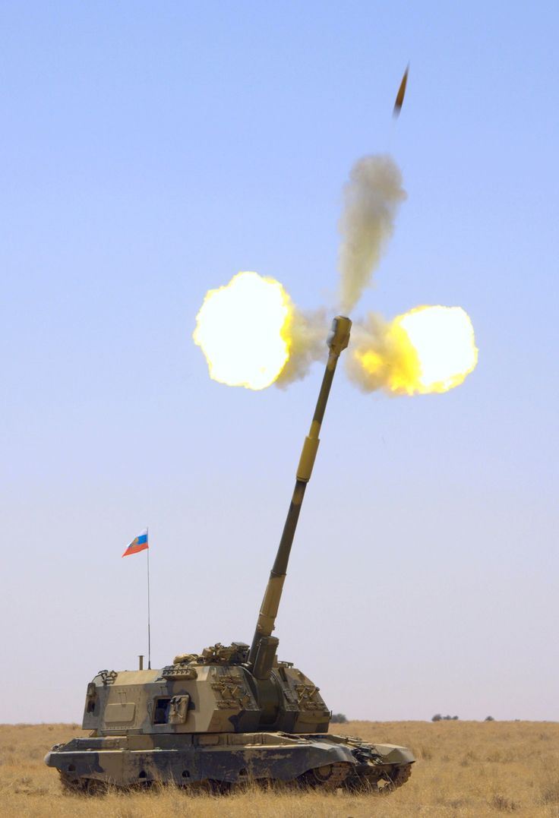

Ключевая формула дальности полёта (без учета сопротивления воздуха)
Данная упрощенная формула является фундаментом для понимания баллистики. Она не учитывает воздействие атмосферы, что делает её идеальной для начальных расчётов и демонстрации принципов.
V₀ — начальная скорость снаряда (м/с)
g — ускорение свободного падения (9.81 \, м/с^2)
θ — угол возвышения ствола (в радианах)

Slide 6
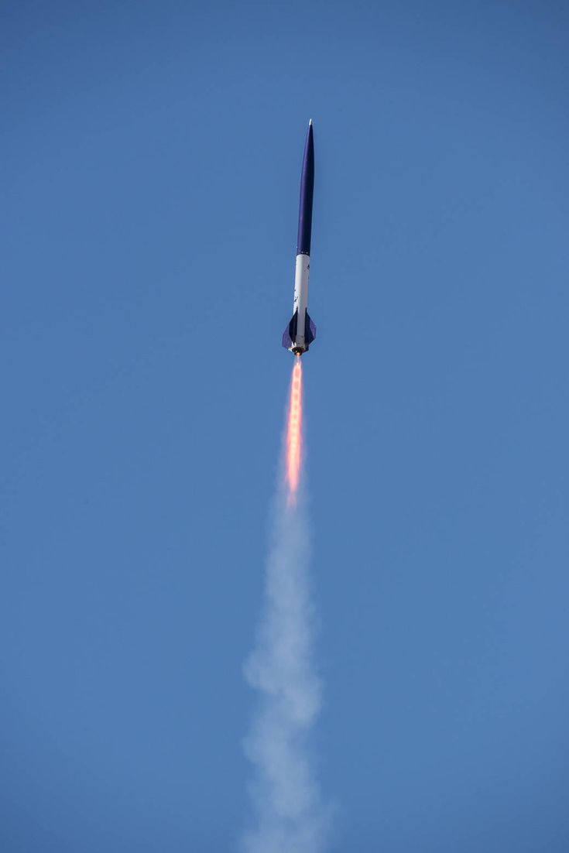

Формула времени полёта снаряда
Эта формула позволяет определить общее время нахождения снаряда в воздухе с момента выстрела до его падения на землю, пренебрегая влиянием воздушного сопротивления. Знание времени полёта критически важно для синхронизации огня и оценки оперативной обстановки.

Slide 7


Максимальная высота подъёма снаряда
Высота траектории (H) является ключевым параметром для планирования стрельбы, особенно при наличии препятствий на пути полёта снаряда, таких как горы или высокие сооружения. Точный расчёт H помогает избежать нежелательных столкновений и обеспечить безопасное прохождение траектории.

Slide 8
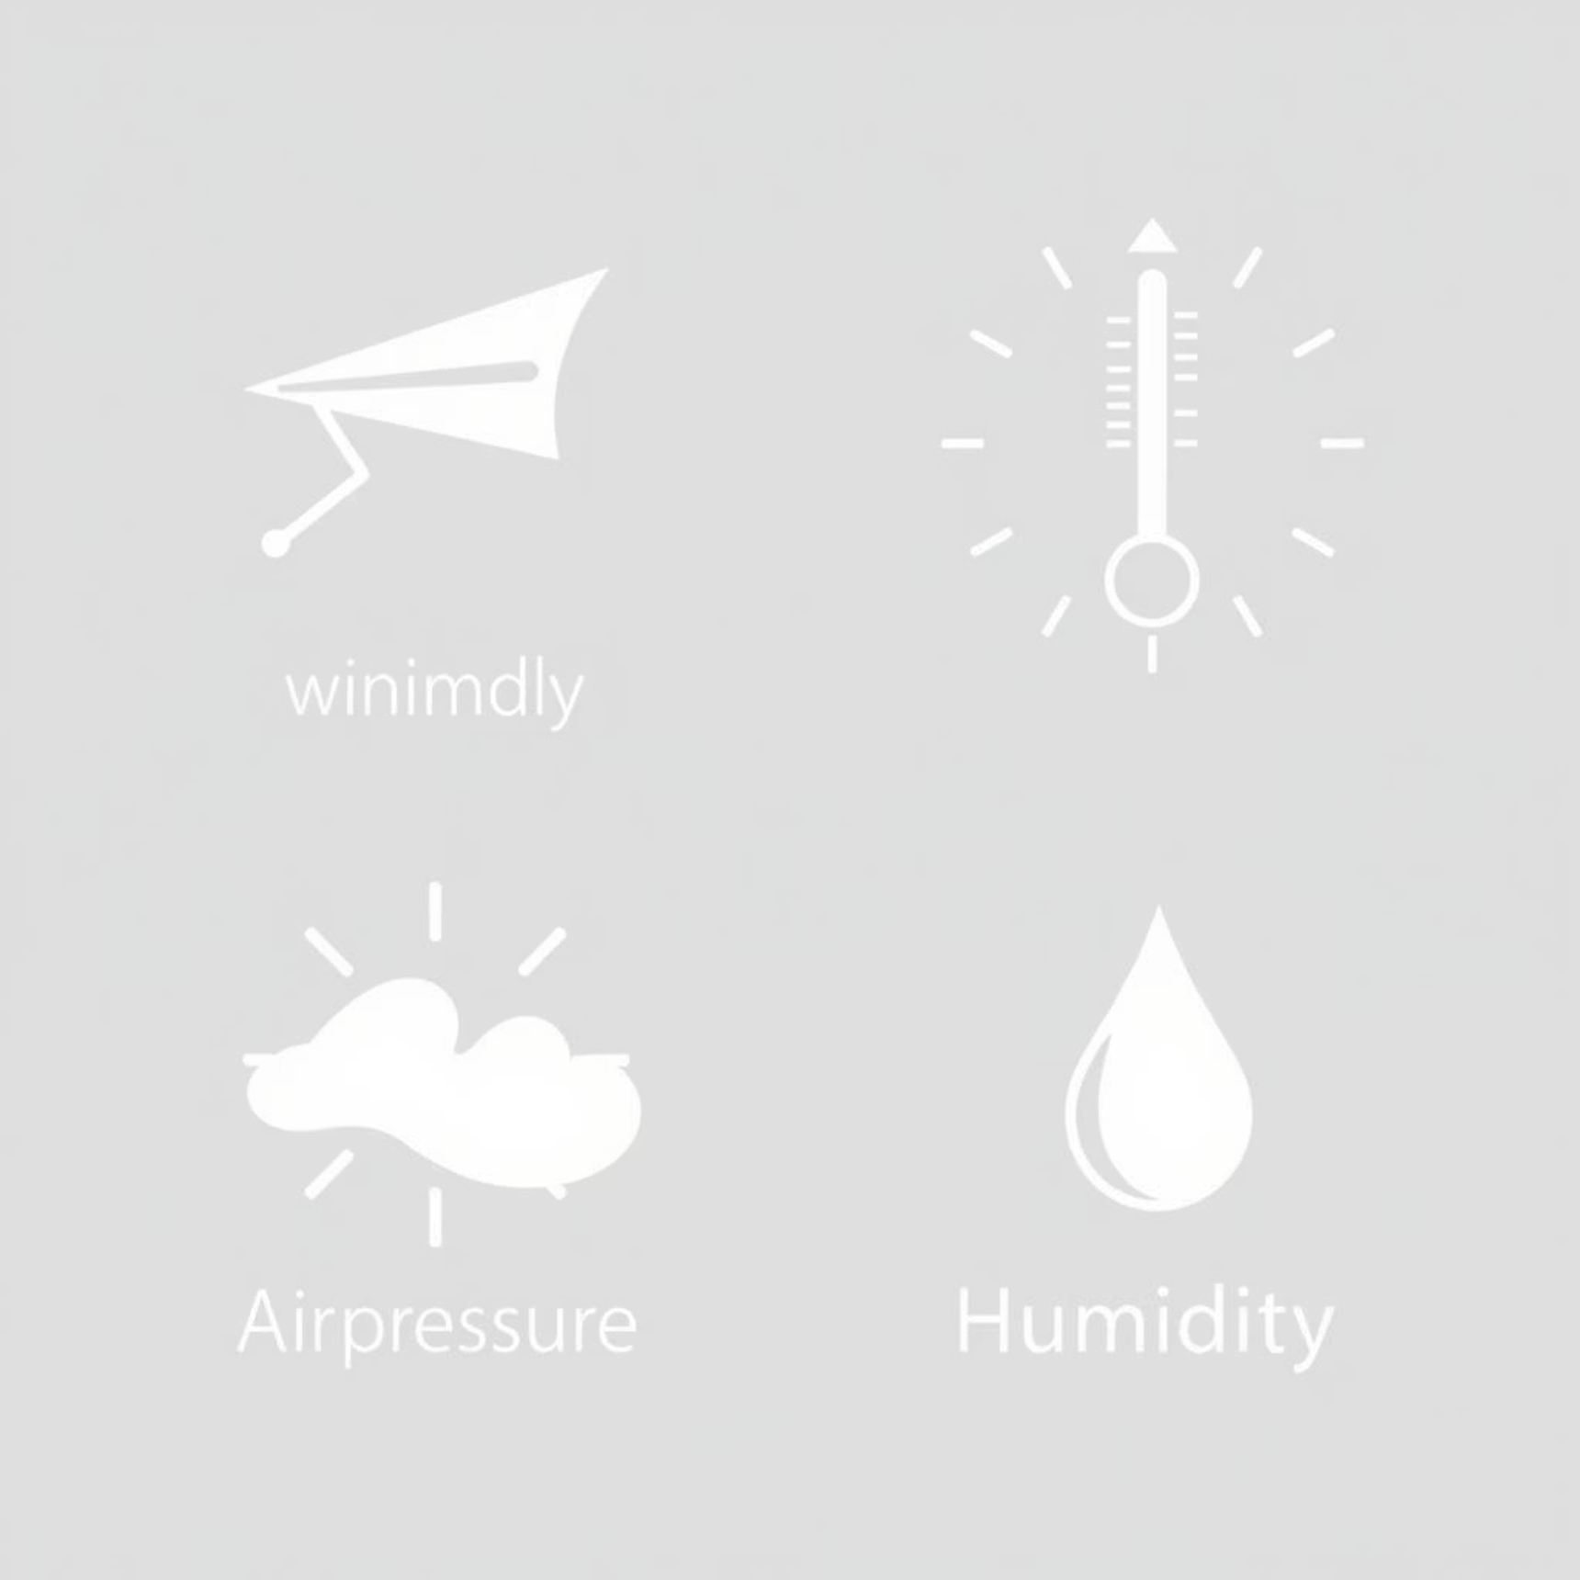
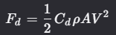

Учёт сопротивления воздуха и внешних факторов
Реальная баллистика значительно сложнее идеальной модели. Влияние воздушного сопротивления, ветра, температуры, влажности и высоты над уровнем моря требует сложных расчётов. В приложении будет использована:
Модель сопротивления
Поправки на метеоусловия и топографию.
Использование баллистических таблиц для максимальной точности.
Важность коррекции: Даже небольшие изменения во внешних условиях могут значительно повлиять на точку попадания, требуя постоянных и точных поправок.

Slide 9
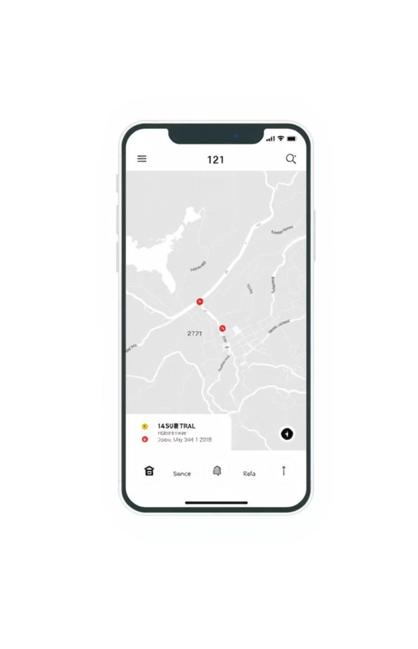
Особенности приложения
1
Интуитивный интерфейс
Простой ввод данных для вооружения и условий стрельбы, доступный даже новичкам.
2
Автоматический расчёт
Мгновенное получение точных углов, дальностей и поправок без ручных вычислений.
3
История и профили
Сохранение предыдущих расчётов и создание профилей для часто используемого оружия.

Slide 10
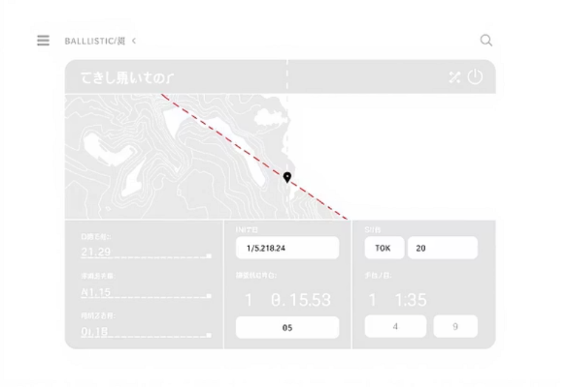
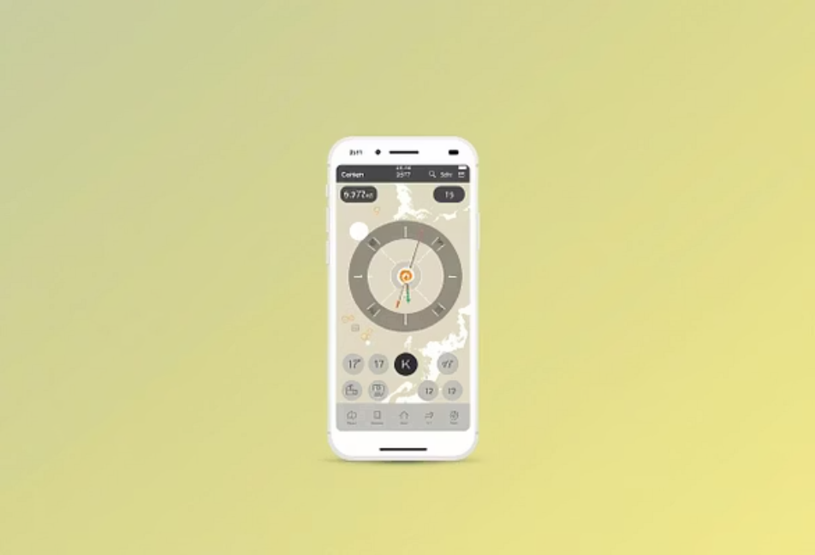
Пример расчёта в приложении
Вводные данные:
Полученные результаты:
Артиллерийская система: Д-30
Дальность попадания: 42 км
Начальная скорость снаряда: 650 м/с
Время полёта: 65 с
Угол возвышения: 45°
Поправка на ветер: +2° (направление смещения)
Ветер: 5 м/с боковой (слева направо)
Дополнительно: визуализация траектории на карте и рекомендации по корректировке прицела.
Приложение обрабатывает эти параметры, используя сложные баллистические алгоритмы и встроенные таблицы поправок.

Slide 11
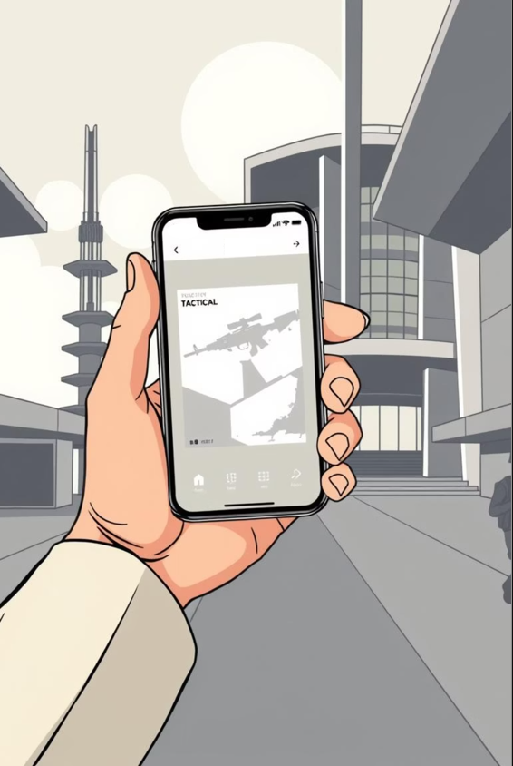




Заключение и перспективы
Повышение точности
Баллистический калькулятор — это незаменимый инструмент, обеспечивающий высочайшую точность стрельбы.
Мобильность и удобство
Приложение для Android сочетает в себе мощный функционал с простотой использования в полевых условиях.
Будущее развитие
Планируется расширение базы вооружений и интеграция с системами управления огнём для создания единого комплекса.

